Slide 1
Příběh mysli v moderní filosofii
2
René Descartes

Slide 2
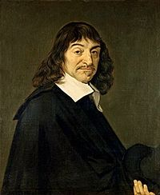
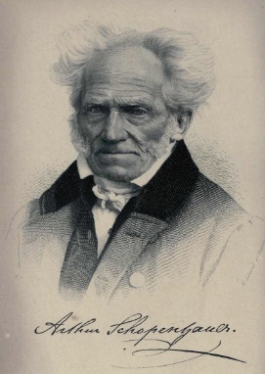
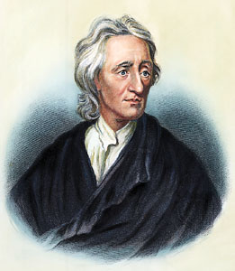
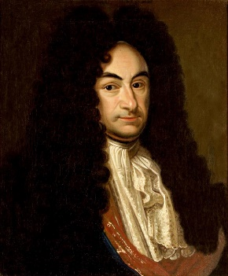
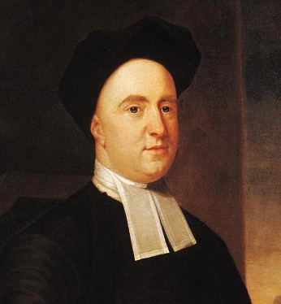
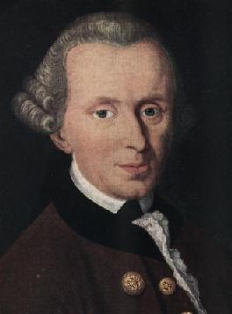
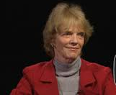
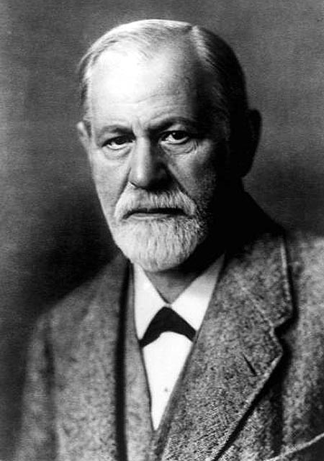
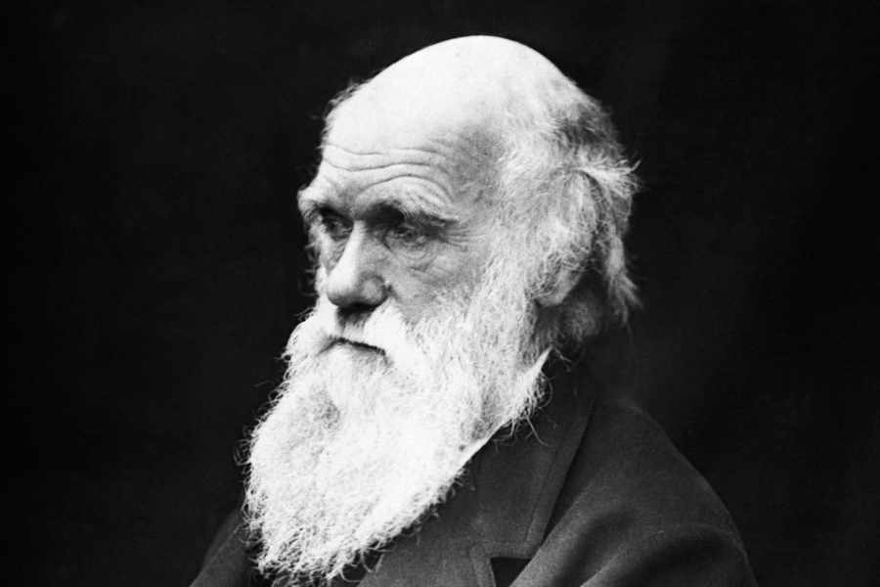
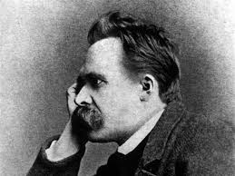
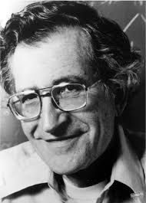
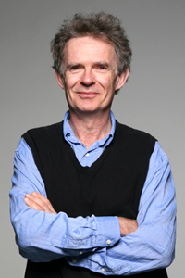
Nahoře: René Descartes, Baruch Spinoza, John Locke, Gottfried Leibniz, George Berkeley, Immanuel Kant, Arthur Schopenhauer Dole: Charles Darwin, Friedrich Nietzsche, Sigmund Freud, Noam Chomsky, Patricia Churchland, Galen Strawson

Slide 3
Požadavky kursu
Pravidelná účast na přednáškách a jedna písemná práce v rozsahu 700-1,000 slov. Student sám volí název a předmět své písemné práce. Práce se bude vázat ke konkrétnímu tématu a ke konkrétní literatuře z přednášek. Písemná práce má se zabývat pojetím mysli či duševních schopností u jednoho autora. Práce má být souvislá a strukturovaná, nestačí jen řada disparátních bodů či poznámek. Práce může být v češtině, ve slovenštině či v angličtině. Písemné práce je možné odevzdávat od 20.12.23-8.1.24. Práce je třeba odevzdat vyučujícímu vytištěné, nikoli elektronicky.

Slide 4
René Descartes, 1596-1650

Slide 6
Dnes
Skeptická metoda
Pojetí mysli
Substanciální dualismus
Kontroverzní důsledky

Slide 7
1. Skeptická metoda

Slide 8
Metoda pochybnosti
‘Nebude třeba procházet [přesvědčení] jednotlivě, což by byl nekonečný úkol; vrhnu se rovnou na principy, jimiž bylo vše, čemu jsem dříve věřil, podepřeno, jelikož podkopáním základů se samo zhroutí vše, co je na nich vybudováno.’
Descartes, První meditace

Slide 9
Druhy pochybností

Slide 10
Druhy pochybnosti
1. Smysly klamou

Slide 11
Druhy pochybnosti
1. Smysly klamou
2. Argument ze snu

Slide 12
Druhy pochybnosti
1. Smysly klamou
2. Argument ze snu
3. Bůh klamatel či zlý démon

Slide 13
Smysly klamou
„Cokoli jsem dosud připouštěl jako nejvíce pravdivé, jsem přijal ze smyslů nebo skrze smysly; postřehl jsem ale, že smysly občas klamou‒ a je rozvážné nikdy nedůvěřovat bezvýhradně těm, kdo nás byť jednou podvedli.“
První meditace

Slide 14
Argument ze snu
‘A přece nyní bdělýma očima nahlížím tento papír, tato hlava, jíž hýbu, nespí a uváženě natahuji a cítím tuto ruku tak, že o tom vím; pro spícího by to nebylo tak rozlišené. Jako bych si nevzpomínal, že jsem se jindy ve snech podobnými myšlenkami nechal zmást; a když o tom přemýšlím pozorněji, přímo mne ohromuje zjištění, že bdění nikdy nelze žádnými jistými známkami odlišit od snu, a právě toto ohromení mi téměř potvrzuje názor, že sním.’
Descartes, První meditace

Slide 15
Zlý démon
‘Nebudu předpokládat, že existuje nejlepší Bůh, zdroj pravdy, ale jakýsi zlý démon, nesmírně mocný a lstivý, který vynaložil všechnu svou píli, aby mne mýlil, a budu mít za to, že nebesa, vzduch, země, barvy, tvary, zvuky a vůbec vše vnější není ničím než mámením snících, jehož pomocí nastražil léčky mé důvěřivosti; budu o sobě uvažovat, jako bych neměl ruce, oči, maso, krev ani žádný smysl a jako bych se přesto nepravdivě domníval, že to vše mám…’
První meditace

Slide 16
Bod obratu
‘Ať mne klame, jak jen může, přece nikdy nezpůsobí, abych byl nic, budu-li myslet, že jsem něco.’
Druhá meditace

Slide 17
Cogito ergo sum
Myslím, tedy jsem

Slide 18
Pevný bod jistoty
Archimédés nežádal nic než pevný a nehybný bod, aby pohnul z místa celou zemí; a kdybych nalezl třeba jen něco úplně maličkého, co by bylo jisté a neotřesitelné, bylo by také možno doufat v něco velkého.
Druhá meditace

Slide 19
Res cogitans
Věc myslící

Slide 20
2. Pojetí mysli

Slide 21
Myšlení je esenciální vlastnost mysli
‘Myšlení, jedině to se ode mne nedá odloučit. Já jsem, já existuji, to je jisté. Ale jak dlouho? Inu, pokud myslím; neboť je snad možné, že jakmile bych naprosto přestal myslet, zmizel bych.’
Druhá meditace

Slide 22
Res cogitans
Věc myslící

Slide 23
Co znamená „myslící“ (cogitans)?
‘Jménem „myšlení“ chápu vše to, co se v nás vědomých děje tak, že jsme si toho vědomi [in nobis conscientia est]. A tedy nejen chápání, chtění a představování, ale též smyslové vnímání je zde totéž, co myšlení. Neboť říkám-li: „já vidím“ nebo „já chodím, tedy jsem“, a toto chápu o vidění nebo o chůzi, které jsou prováděny tělem, závěr není zcela jistý. Mohu se totiž domnívat—jak se často stává ve snech—, že vidím nebo chodím, přestože nemám otevřené oči a nehýbu se z místa, a snad dokonce ani nemám žádné tělo. Ale závěr je zcela jistý, pokud to chápu o vědomí vidění nebo chůze, protože tehdy se to týká mysli, jež sama smyslově vnímá či myslí, že vidí nebo že chodí.’
Descartes, Principy Filosofie (1644), I.IX

Slide 24
‘Ale co tedy jsem? Věc myslící. Co to je? Inu, věc pochybující, chápající, tvrdící, popírající, chtějící, nechtějící, jakož i představující si a smyslově vnímající.’
Druhá meditace

Slide 25
Nedělitelnost mysli
‘Velký rozdíl mezi myslí a tělem tu pozoruji především v tom, že tělo je ze své přirozenosti vždy dělitelné, zatímco mysl je naprosto nedělitelná: neboť když ji, čili sebe, nakolik jsem pouze věc myslící, uvažuji, vůbec v sobě nemohu rozlišit části, nýbrž se chápu výhradně jako jednu a ucelenou věc … je to jedna a táž mysl, která chce, smyslově vnímá a chápe.’
Descartes, Šestá meditace

Slide 26
Vlastnosti mysli či duše u Descarta
1. Esence mysli je myšlením;
2. mysl je substance;
3. je nehmotná;
4. je nedělitelná;
5. je známější než tělesa.

Slide 27
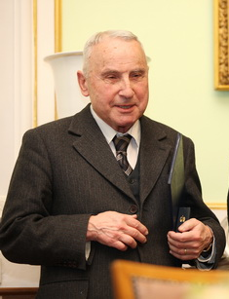
‘Podle aristotelsko-scholastické filosofie směřuje lidská mysl svou povahou prvotně k poznání předmětů tělesného světa. Sebe sama poznává až druhotně, její sebe-vědomí pouze jakoby parazituje na vědomí jsoucen od ní odlišných … Význam Descartova vystoupení spočívá v tom, že tyto za jeho dob obvyklé představy jakoby převrátil. Duše zná prý sama sebe lépe než tělesa okolního světa, dokonce lépe než své vlastní tělo.’
Stanislav Sousedík

Slide 28
3. Substanciální dualismus

Slide 29
Věc

Slide 30
Věc = substance

Slide 31
Věc = substance = samostatná existence

Slide 32
Descartes o Boží substanci
‘Substancí nemůžeme chápat nic jiného než věc, která existuje tak, že k tomu, aby existovala, nepotřebuje žádnou jinou věc. Avšak můžeme pochopit pouze jednu substanci, která vůbec žádnou věc nepotřebuje, totiž Boha. Neboť o všech ostatních substancích poznáváme, že mohou existovat jedině díky Boží součinnosti. A tak … jméno substance nepřísluší Bohu a věcem stvořeným ve stejném smyslu.’
Descartes, Principy, I. 51

Slide 33
Substanciální dualismus
1. Věc myslící (res cogitans)
2. Věc rozlehlá (res extensa)

Slide 34
‘Případá mi jednodušší pokládat duši za materiální a rozlehlou než snažit se vysvětlit vzájemné působení nemateriální duše a materiálního těla.’
Princezna Alžběta Falcká (1618-1680): dopis Descartovi, 1643

Slide 35
„Propletení mysli s tělem“
‘Přirozenost skrze tyto smyslové vjemy bolesti, hladu, žízně atd. učí, že nepatřím ke svému tělu jenom jako patří lodník k lodi, nýbrž že jsem s ním co nejpevněji spojen a jakoby propleten, takže se s ním skládám v jakési jedno. Jinak bych totiž já, který nejsem nic jiného než myslící věc, nevnímal při poškození těla bolest smyslově, nýbrž bych toto poškození vnímal čistou chápavostí, jako lodník vnímá zrakem, když se na lodi něco poláme, a když tělo potřebuje jídlo nebo pití, výrazně bych to chápal a neměl bych smíšené smyslové vjemy hladu a žízně.’
Descartes, Šestá meditace

Slide 36
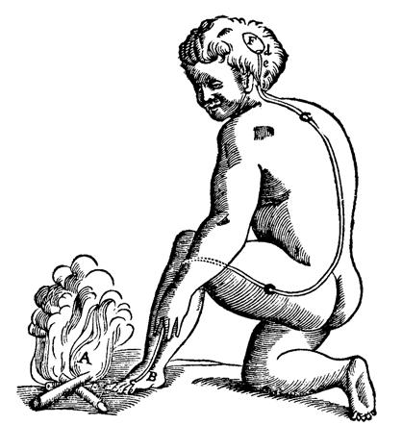
Šišinka či Conarium

Slide 37
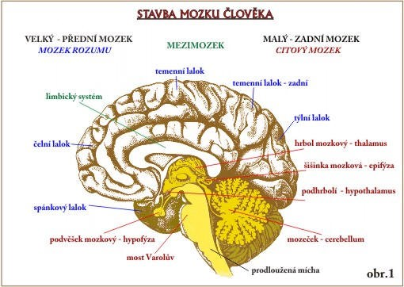

Slide 38
4. Kontroverzní důsledky

Slide 39
Platón o anamnéze
‘Jestliže jsme vědění před narozením nabyli a při narození jsme ho ztratili, ale později při vnímání počitků o těch věcech znova nabýváme oněch vědomostí, které jsme měli kdysi již dříve, zdalipak neznamená to, čemu říkáme učení, znova nabývati vlastního vědění? A kdybychom tomu říkali „vzpomínati si“ [anamnéza], snad bychom to nazývali správně.’
Platón, Faidón, 75e

Slide 40
Vrozené ideje
‘Zbývá jen vyšetřit, jak jsem tuto ideu od Boha obdržel: nenačerpal jsem ji totiž smysly ani jsem ji nezískal nečekaně, jak se stává u idejí smyslově vnímatelných věcí, když se tyto věci naskytnou (nebo zdánlivě naskytnou) orgánům vnějších smyslů; ani jsem si ji nevybájil, neboť z ní nemohu vůbec nic ubrat ani k ní přidat; tedy zbývá, že je mi vrozená, stejně jako jej mi vrozená také idea mne samého. Není přece nic divného, že do mne Bůh tuto ideu vložil, když mne tvořil, aby byla vtištěna jako umělcova značka jeho dílu.’
Descartes, Třetí meditace

Slide 41
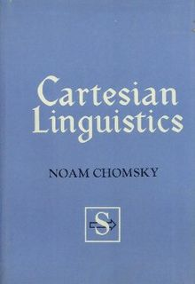
1966

Slide 42
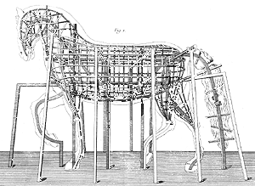
Zvířata nemají duše
‘Lze poznat rozdíl mezi lidmi a zvířaty. Neboť je to pozoruhodná věc, že není tak tupých a hloupých lidí, nevyjímajíc ani šílence, aby nebyli schopni sestavit dohromady různá slova a složit z nich řeč, kterou by vyjádřili své myšlenky; a že naopak není vůbec zvířete, nechť by bylo sebe dokonalejší a za sebe šťastnějších okolností zrozené, jež by činilo podobně.’
Descartes, Rozprava o metodě, 1637

Slide 43
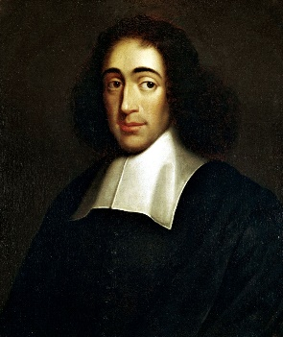
Příště: Baruch Spinoza,

Slide 44
Etika, 2. část. Tvrzení 19-25 Strany 138-143

Slide 45
Moje konsultační hodiny:
Pátek 12.00-13.00

